Slide 1
КУЛТУРА ЖИВЉЕЊА И КОМУНИЦИРАЊА
ПРИРОДА И ДРУШТВО, 4. РАЗРЕД

Slide 2
1. Предност заједничког живљења људи је у томе што:
а) могу да дијеле послове, договарају се и међусобно помажу
б) проводе вријеме заједно
в) имају већу новчану корист
ПРИРОДА И ДРУШТВО, 4. РАЗРЕД

Slide 3
2. У остваривању љепшег и лакшег заједничког живота, посебно су важни:
а) љубазност
б) дружење и забава
в) сарадња и одговорност
ПРИРОДА И ДРУШТВО, 4. РАЗРЕД

Slide 4
3. UNICEF је:
а) организација која се бави заштитом одраслих особа
б) организација која се бави заштитом права дјеце читавог свијета
в) организација за одржавање мира у свијету
ПРИРОДА И ДРУШТВО, 4. РАЗРЕД

Slide 5
4. Комуницирање се остварује:
а) усменим, писменим и гестовним порукама
б) телефоном и писмом
в) тако што проводимо вријеме са другим особама
ПРИРОДА И ДРУШТВО, 4. РАЗРЕД

Slide 6
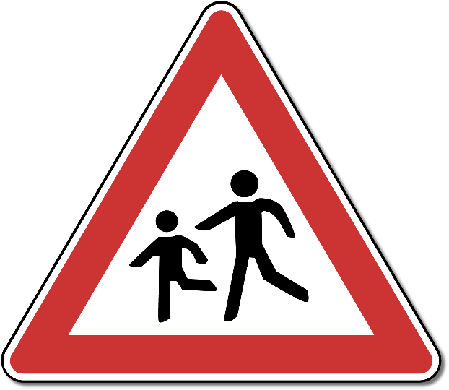
5. Овај саобраћајни знак значи:
а) да је у близини ресторан
б) да је у близини дјечије игралиште
в) упозорава да су дјеца на путу
ПРИРОДА И ДРУШТВО, 4. РАЗРЕД

Slide 7
6. Ово је симбол:
а) мира
б) слободе
в) љубави
ПРИРОДА И ДРУШТВО, 4. РАЗРЕД

Slide 8
7. Писмо које садржи веома
кратку поруку и брзо се
доставља примаоцу, зове се:
а) разгледница
б) телеграм
в) честитка
ПРИРОДА И ДРУШТВО, 4. РАЗРЕД

Slide 9
8. У средства масовне комуникације спадају:
а) писмо и телефон
б) штампа, радио, телевизија, рачунар и интернет
в) телевизија, рачунар, интернет, честитке и разгледнице
ПРИРОДА И ДРУШТВО, 4. РАЗРЕД

Slide 10
9. Средства индивидуалне
комуникације се употребљавају:
а) између особа које се углавном познају
б) да би брже информисала велики број људи
в) јер су то најбоља и најбржа средства комуникације
ПРИРОДА И ДРУШТВО, 4. РАЗРЕД

Slide 11
10. Најсавременије средство масовне комуникације је:
а) телевизија
б) радио
в) интернет
ПРИРОДА И ДРУШТВО, 4. РАЗРЕД

Slide 12
11. Недостатак радија је:
а) што не видимо ко нам говори информације
б) поруке се могу чути само у моменту емитовања
в) људи се не могу брзо и на вријеме информисати
ПРИРОДА И ДРУШТВО, 4. РАЗРЕД

